Slide 1


🌸 💻 🌸
ডিজিটাল শুভেচ্ছা ও স্বাগতম
তথ্য ও যোগাযোগ প্রযুক্তি ক্লাসে সবাইকে
উষ্ণ অভিবাদন

Slide 2
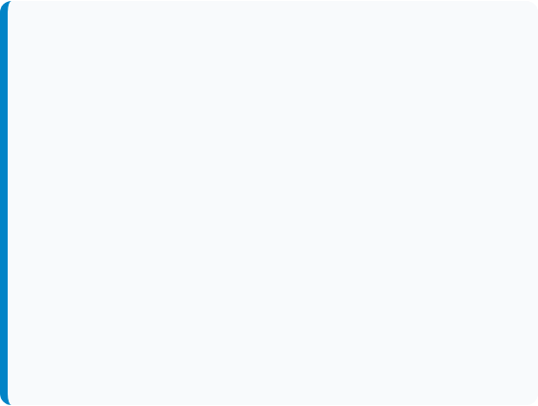
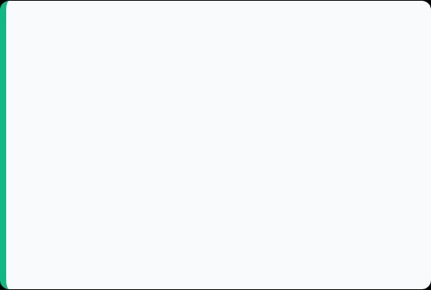
পরিচিতি
👨‍🏫 শিক্ষক পরিচিতি
📚 পাঠ পরিচিতি
নাম: এস.এ. সাইফুল ইসলাম
শ্রেণি: সপ্তম
বিষয়: তথ্য ও যোগাযোগ প্রযুক্তি
পদবী: সহকারী শিক্ষক (আইসিটি)
অধ্যায়: তৃতীয়
প্রতিষ্ঠান: পানিকাউরিয়া মাধ্যমিক বিদ্যালয়
আজকের পাঠ ২৩: কপিরাইট
সময়: ৫০ মিনিট |
ঠিকানা: কলারোয়া, সাতক্ষীরা
তারিখ: ০০/০৮/২০২৬ খ্রি.

Slide 3
আজকের পাঠ-
কপিরাইট

Slide 4

আজকের পাঠের শিখনফল
কপিরাইট (Copyright) কি তা ব্যাখ্যা করতে পারবে।
সফটওয়্যার পাইরেসি ও ফেয়ার ইউজ (Fair Use) সম্পর্কে বলতে পারবে।
কপিলেফট ও ক্রিয়েটিভ কমন্স লাইসেন্স বর্ণনা করতে পারবে।
ওপেন সোর্স সফটওয়্যার ও মুক্ত দর্শনের গুরুত্ব অনুধাবন করতে পারবে।

Slide 5
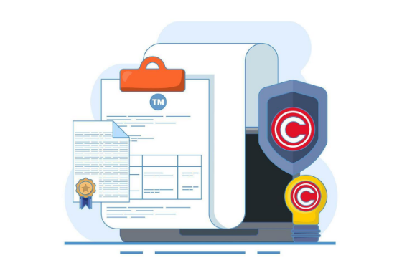

কপিরাইট (Copyright) কি?
কপিরাইট হলো কোনো সৃষ্টিকর্মের ওপর তার স্রষ্টার আইনি অধিকার।
লেখক, শিল্পী বা প্রোগ্রামারদের মৌলিক কাজ অন্য কেউ অনুমতি ছাড়া নকল করতে পারে না।

Slide 6
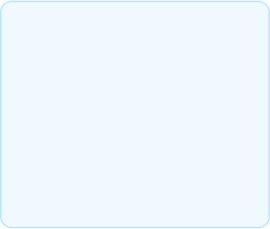
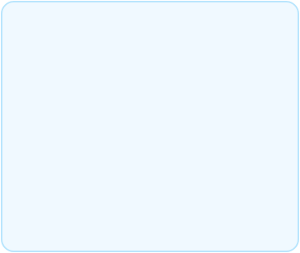
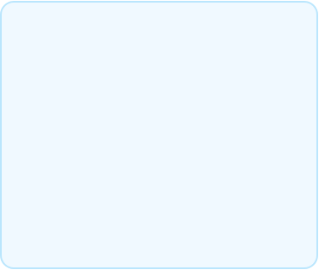



কপিরাইটের প্রয়োজনীয়তা
অধিকার রক্ষা
উৎসাহ বৃদ্ধি
আর্থিক সুরক্ষা
সৃষ্টিকর্তার অধিকার সুরক্ষা করে।
নতুন নতুন আবিষ্কারে উৎসাহিত করে।
স্রষ্টাকে ন্যায্য রয়্যালটি প্রদান করে।

Slide 7

সফটওয়্যার পাইরেসি (Piracy)
অনুমতি ছাড়া অন্যের বাণিজ্যিক সফটওয়্যার কপি বা তৈরি করাকে পাইরেসি বলে।
কপিরাইট আইন অমান্য করে পাইরেটেড সফটওয়্যার ব্যবহার করা একটি শাস্তিযোগ্য অপরাধ।

Slide 8



ফেয়ার ইউজ (Fair Use)
শিক্ষাগত, গবেষণা বা ব্যক্তিগত কাজের জন্য কপিরাইটকৃত উপাদানের সীমিত ব্যবহারের বিশেষ নিয়মকে ফেয়ার ইউজ বলে।
ব্যক্তিগত লেখাপড়া ও গবেষণার কাজে ব্যবহার।
সংবাদ পর্যালোচনা ও সমালোচনার কাজে ব্যবহার।

Slide 9

কপিলেফট (Copyleft) ধারণাকথা
কপিলেফট হলো কপিরাইটের বিপরীত ধারণা।
এখানে সৃষ্টিকর্তা সবাইকে তার কাজ ব্যবহারের, পরিবর্তন করার এবং পুনঃবিতরণ করার অনুমতি প্রদান করেন, তবে শর্ত থাকে যে নতুন কাজটিও মুক্ত হতে হবে।

Slide 10
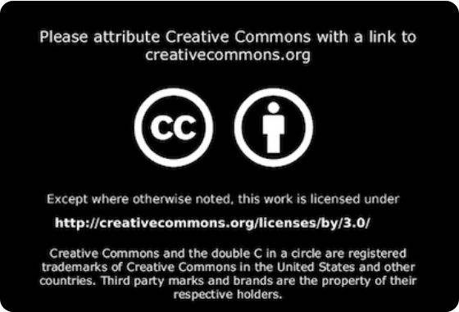
ক্রিয়েটিভ কমন্স (Creative Commons)
এটি এমন এক ধরনের লাইসেন্স ব্যবস্থা যার মাধ্যমে স্রষ্টা তার কাজের কিছু অধিকার জনসমক্ষে উন্মুক্ত করে দেন।
ইন্টারনেটে কন্টেন্ট সহজে আদান-প্রদানের জন্য এটি বহুল ব্যবহৃত হয়।

Slide 11
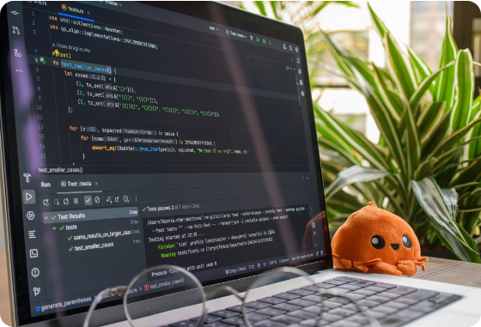
ওপেন সোর্স সফটওয়্যার
যেসব সফটওয়্যারের সোর্স কোড (Source Code) সবার জন্য উন্মুক্ত থাকে, তাকে ওপেন সোর্স সফটওয়্যার বলে।
উদাহরণ: লিনাক্স (Linux), পাইথন (Python), অডাসিটি ইত্যাদি।

Slide 12
বাণিজ্যিক বনাম মুক্ত সফটওয়্যার
বিষয় | বাণিজ্যিক সফটওয়্যার | ওপেন সোর্স সফটওয়্যার
মূল্য | লাইসেন্স ফি দিয়ে কিনতে হয় | সাধারণত সম্পূর্ণ বিনামূল্যে পাওয়া যায়
সোর্স কোড | গোপন রাখা হয় | সবার জন্য উন্মুক্ত থাকে
পরিবর্তন | ব্যবহারকারী পরিবর্তন করতে পারে না | ইচ্ছামত পরিবর্তন ও উন্নত করা যায়

Slide 13

মুক্ত দর্শন (Open Philosophy)
জ্ঞান ও তথ্য কারো একার সম্পদ নয়, সবার জন্য উন্মুক্ত হওয়া উচিত — এটিই হলো মুক্ত দর্শন।
এই দর্শন থেকে বিশ্বব্যাপী বিনামূল্যে জ্ঞান ও প্রযুক্তির বিপ্লব ঘটেছে (যেমন: উইকিপিডিয়া, মুক্ত অপারেটিং সিস্টেম)।

Slide 14

একক কাজ (সময়: ৩ মিনিট)
প্রশ্ন
১. কপিরাইট আইনের মূল উদ্দেশ্য কী?
২. পাইরেটেড সফটওয়্যার ব্যবহারে ২টি সমস্যা লিখ।

Slide 15

পাঠ মূল্যায়ন (প্রশ্নোত্তর)
১. কপিরাইট স্বত্ব লংঘন করাকে কী বলা হয়?
২. উন্মুক্ত সোর্স কোড বিশিষ্ট ১টি অপারেটিং সিস্টেমের নাম বল।
৩. 'ক্রিয়েটিভ কমন্স' কিসের জন্য ব্যবহৃত হয়?

Slide 16
বাড়ির কাজ
"মুক্ত দর্শন ও ওপেন সোর্স সফটওয়্যার কীভাবে তরুণ সমাজকে ডিজিটাল প্রযুক্তিতে দক্ষ করে তুলতে পারে?" — তোমার নিজস্ব মতামত ১০ বাক্যে লিখে আনবে।

Slide 17

🌺 🌸 🌺
ধন্যবাদ
সবাই নিরাপদে থাকো এবং ডিজিটাল নৈতিকতা মেনে চলো

